Slide 1
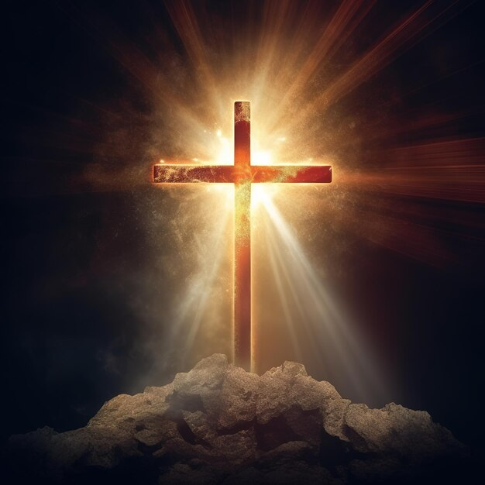
Juan 17:21
Que todos sean uno:
como tú, Padre, estás en mí
y yo en ti,
que también ellos sean uno en nosotros,
para que el mundo crea que tú me enviaste.

Slide 2
João 17:21
Que todos sejam um:
como tu, Pai, estás em mim
e eu em ti,
que também eles sejam um em nós,
para que o mundo creia que tu me enviaste.

Slide 3
Dios es Todo en Todos, Padre Thomas Keating OCSO
Cuando colocas la cruz sin un cuerpo en una pared, esto representa la condición humana, crucificada entre el cielo y la tierra. No puedes retroceder. No puedes avanzar por tu propia fuerza. Todo lo que puedes hacer es aceptar la situación y las consecuencias del fracaso, que —aunque no sea culpa tuya— consiste en no poder integrar las necesidades instintivas e inevitables de la naturaleza con los valores y los significados abstractos que acompañan la inteligencia humana y la libertad de elección, junto con la posibilidad de una libertad última.
Este es un concepto muy importante. Mereces compasión, no condena

Slide 4
Dios es Todo en Todos, Padre Thomas Keating OCSO
Quando você coloca a cruz sem um corpo em uma parede, isto representa a condição humana, crucificada entre o céu e a terra. Você não pode retroceder. Não pode avançar por suas próprias forças. Tudo o que você pode fazer é aceitar a situação e as consequências do fracasso que — embora não seja culpa sua — consiste em não poder integrar as necessidades instintivas e inevitáveis da natureza com os valores e os significados abstratos que acompanham a inteligência humana e a liberdade de escolha, junto com a possibilidade de uma liberdade última.
Este é um conceito muito importante. Você merece compaixão, não condenação.

Slide 5
Pensar que Dios castigaría a las personas por no estar a la altura de una situación que es imposible o casi imposible denigra la infinita bondad de Dios.
Por eso digo que es necesario tener una idea amplia de Dios. Tal vez Dios quiere experimentar lo que es ser humano en esta situación.
Quizás Dios es tan humilde que desea hacer que todos los demás sean Dios también, ya que ese parece ser el proyecto divino-humano, si crees en lo que dice Jesucristo, los dones del Espíritu, las enseñanzas de San Pablo y, especialmente, en la Oración Sacerdotal de Jesús cuando pidió que todos seamos uno “como el Padre y yo somos uno”

Slide 6
Pensar que Deus castigaria as pessoas por não estarem à altura de uma situação que é impossível ou quase impossível, denigre a infinita bondade de Deus.
Por isso digo que é necessário ter uma ideia ampla de Deus. Talvez Deus queira experimentar o que é ser humano nesta situação. Talvez Deus é tão humilde, que deseje fazer que todos os demais também sejam Deus, já que esse parece ser o projeto divino-humano, se você acredita no que diz Jesus Cristo, nos dons do Espírito, nos ensinamentos de São Paulo e, especialmente, na Oração Sacerdotal de Jesus, quando pediu que todos sejamos um, “como o Pai e eu somos um”.

Slide 7
Esto es unicidad infinita, unidad infinita, que no es un número, sino un estado de conciencia en el que la unicidad, sea ésta lo que sea, se experimenta en el momento presente. Contemplar esa cruz no podría ser más impactante, pero eso es lo que enfrentaban todas las personas antes de la época de Jesús.

Slide 8
Isso é unicidade infinita, unidade infinita, que não é um número, senão um estado de consciência no qual a unicidade, seja ela o que for, se experimenta no momento presente. Contemplar essa cruz não poderia ser mais impactante, mas era isso que todas as pessoas enfrentavam antes da época de Jesus.

Slide 9
Experimentaban la condición humana como debilidad, el dominio de sus emociones atormentantes, el resultado de no poder integrar el amor, el perdón, el cuidado, el conflicto y la violencia desde una mera reacción animal a una respuesta específicamente humana.
Supongamos que colocas un cuerpo en esa cruz. Ahora estás diciendo algo diferente: que esta persona está identificándose con la condición humana y la está eligiendo. Esto parece ser lo que Dios ha hecho. Dios decidió identificarse completamente con la naturaleza humana al asumirla totalmente en la Divinidad, por así decirlo. Pablo lo expresa claramente en Filipenses con las palabras de ese maravilloso himno: "La Palabra de Dios no consideró aferrarse a su igualdad con Dios" (Filipenses 2:6).

Slide 10
Experimentavam a condição humana como debilidade, o domínio de suas emoções atormentantes, o resultado de não poder integrar o amor, o perdão, o cuidado, o conflito e a violência, desde uma mera reação animal a uma resposta especificamente humana.
Suponhamos que se coloque um corpo nesta cruz. Agora você está dizendo algo diferente: que essa pessoa está se identificando com a condição humana e a está escolhendo. Isto parece o que Deus fez. Deus decidiu identificar-se completamente com a natureza humana, a assumindo plenamente na Divindade, por assim dizer. Paulo o expressa claramente em Filipenses, com as palavras deste maravilhoso hino: “A Palavra de Deus não considerou apegar-se à sua igualdade com Deus” (Filipenses 2,6).

Slide 11
¿Quién querría ser esta persona que se encuentra en una miseria absoluta, o quién querría potencialmente estar allí cuando te encuentras disfrutando de la plenitud? En otras palabras, la humildad de Dios es lo que más debemos aprender: estar completamente disponibles para Dios y dispuestos a ocupar el último lugar en la humanidad. Como Jesús recomendó a los fariseos en sus parábolas: “Ocupa el último lugar en la mesa. Sé el servidor de todos” (Mc 9, 35). (…) Por eso, en la tradición cristiana, la disposición a reducirnos a nada, a reconocer quiénes somos, o a pedir perdón, constituye la esencia de la vida. Esta es la alegría del Reino: liberarnos de nuestras confusiones personales y ambigüedades sobre lo que creemos que es la felicidad, y permitir lo que Dios, en su infinita sabiduría, deja que nos suceda.

Slide 12
Quem gostaria ser esta pessoa que se encontra numa miséria absoluta, ou quem gostaria potencialmente estar alí quando se está desfrutando da plenitude? Em outras palavras, a humildade de Deus é o que mais devemos aprender: estar completamente disponíveis para Deus e dispostos a ocupar o último lugar na humanidade.
Como Jesus recomendou aos fariseus em suas parábolas: “Ocupa o último lugar à mesa. Seja o servidor de todos” (…)
Por isso, na tradição cristã, a disposição a nos reduzirmos a nada, a reconhecermos quem somos ou a pedirmos perdão, constitui a essência da vida. Esta é a alegria do Reino: libertar-nos de nossas confusões pessoais e ambiguidades sobre o que cremos ser a felicidade e permitir aquilo que Deus, em sua infinita sabedoria, deixa que nos suceda.

Slide 13
Señor,
cuando experimentemos nuestra fragilidad y nuestros límites, ayúdanos a recordar que merecemos tu compasión y no nuestra propia condena.
Enséñanos a aceptar con humildad nuestra condición humana, sostenidos por la certeza de tu infinita bondad.
Haznos descansar en tu amor, sabiendo que tu deseo no es juzgarnos, sino compartir nuestra vida y transformarnos en Ti.

Slide 14
Senhor,
quando experimentarmos nossa fragilidade e nossos limites, ajuda-nos a recordarmos que merecemos tua compaixão, e não nossa própria condenação.
Ensina-nos a aceitar com humildade nossa condição humana, sustenta-nos pela certeza de tua infinita bondade.
Faz-nos descansar em teu amor, sabendo que teu desejo não é nos julgar, mas compartilhar nossa vida e transformar-nos em Ti.

